Slide 1
РОЗРОБКА У LMS MOODLE ПЕРЕВЕРНУТОГО УРОКУ ДЛЯ STEAM-ОСВІТИ
Микола Семенов
24/05/2019

Slide 2
Цифровий світ

Slide 3
Peer instruction
Навчання відбувається завдяки взаємодії студентів між собою за визначеним сценарієм та допомогою вчителя.

Slide 4
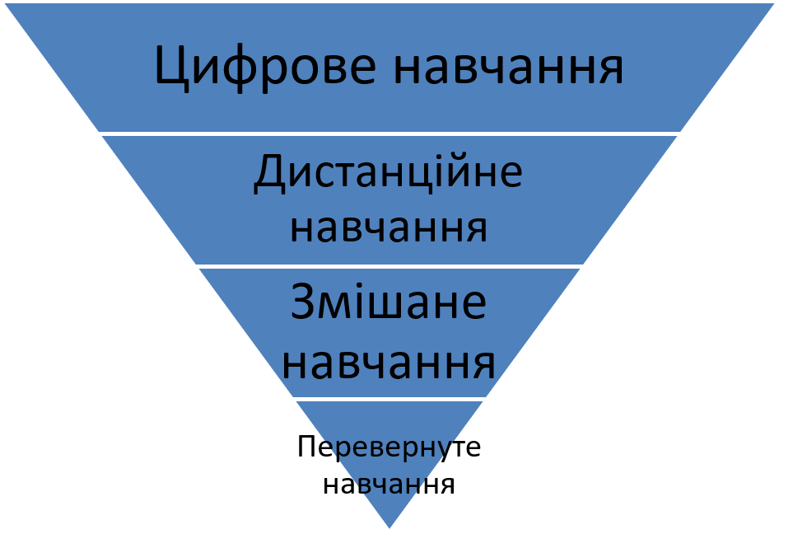

Slide 5
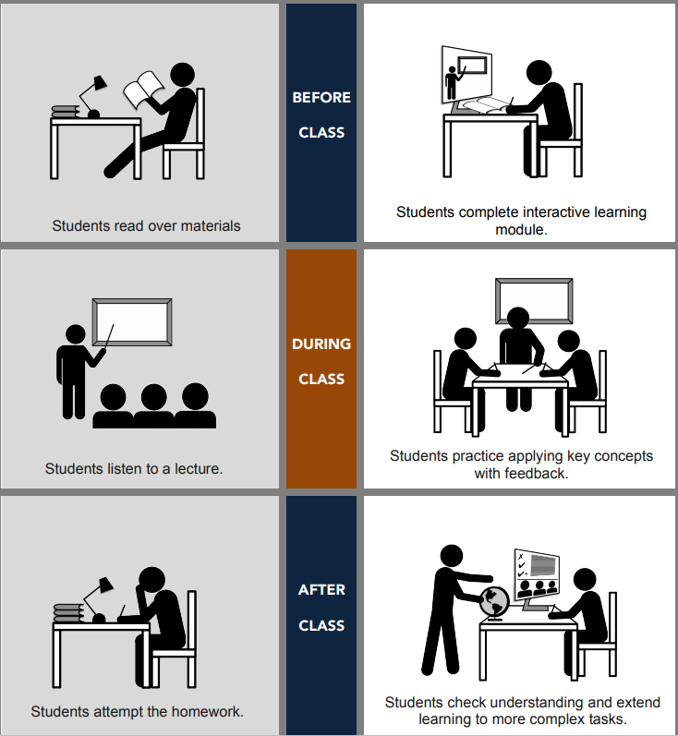

Slide 6
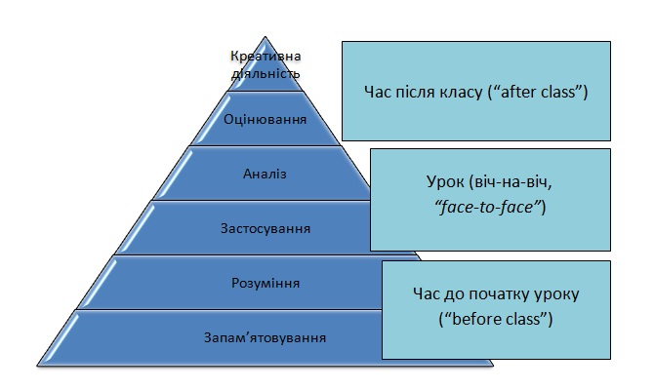

Slide 7
«MoPED ‒ Модернізація педагогічної вищої освіти з використанням інноваційних інструментів викладання» (№ 586098-EPP-1-2017-1-UA-EPPKA2-CBHE-JP)

Slide 8
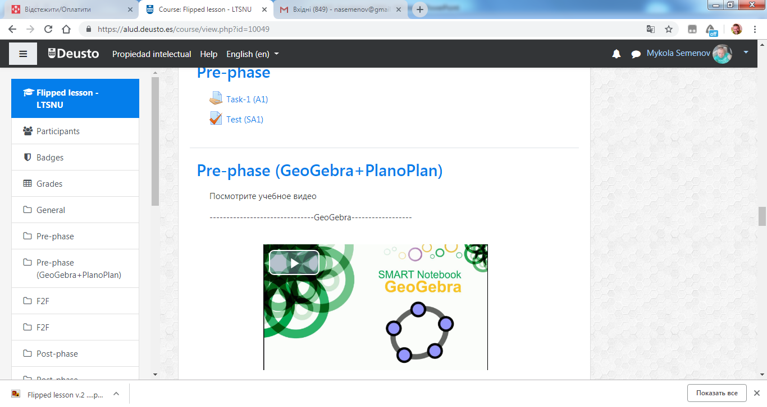
Цифрові інструменти вчителя

Slide 9
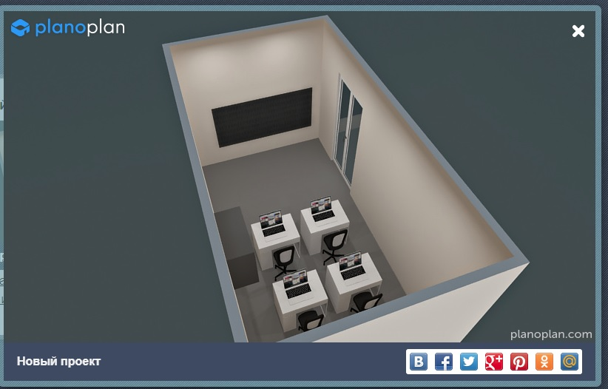
Цифрові інструменти вчителя

Slide 10
Дякую за увагу!

